Slide 1
浅谈树状数组
ych153

Slide 2
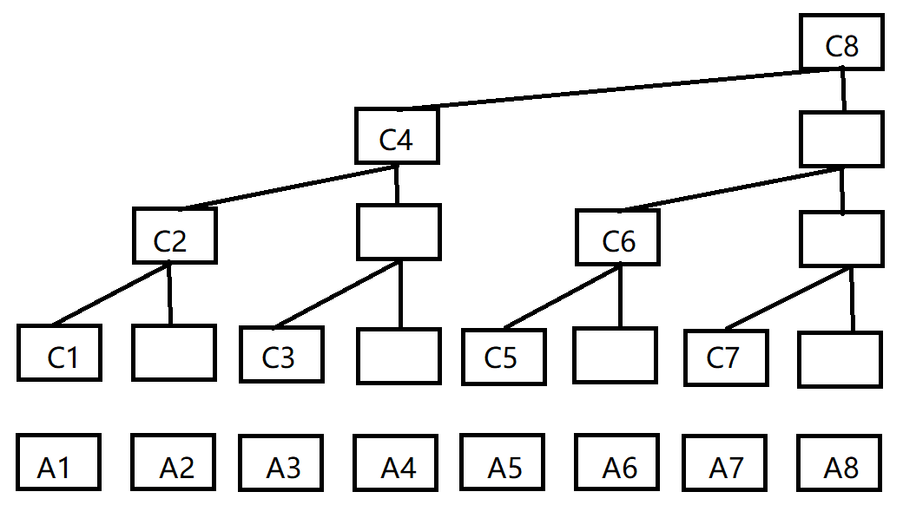
介绍
树状数组，顾名思义，就是像树的数组。
就像这个：
很像树吧（逃）
树状数组可以用来进行单点加、区间查询

Slide 3
建树/修改
树状数组的建树比线段树简单多了
（以下建树以洛谷P3374为准）
其重点操作为lowbit
lowbit，求一个数二进制最低为1的位
比如说，lowbit(6)=2
即lowbit((110)2)=(10)2
看起来很简单吧
写起来也很简单：
#define lowbit(x) (x&-x)
不懂自行百度

Slide 4
建树/修改
通过观察示意图可以发现，更新一个点上的值，最多会有logn个结点更新
那是哪logn个呢？
比如说，5(101)2->6(110)2->8(1000)2
再比如说，2(10)2->4(100)2->8(1000)2
5+lowbit(5)=6,6+lowbit(6)=8；2+lowbit(2)=4,4+lowbit(4)=8……
发现没有？要更新的节点编号，每次都是加lowbit的！
那么，建树就很简单了

Slide 5
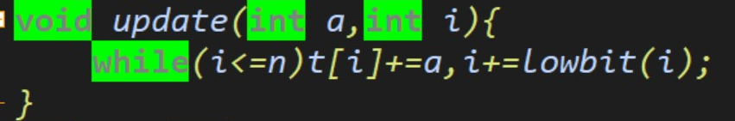
建树/修改
t[i]是树状数组的储存数组
t不用开4倍，原数组大小就够了
建树时，对于每一个数，update一次
修改直接update就好

Slide 6

求和
求和也是找规律
树状数组其实维护的是前缀和
比如，$\sum_{i=1}^{7}{a\left[i\right]}$=t[7]+t[6]+t[4]
7-lowbit(7)=6，6-lowbit(6)=4，4-lowbit(4)=0
就是不停减lowbit，直到为0

Slide 7
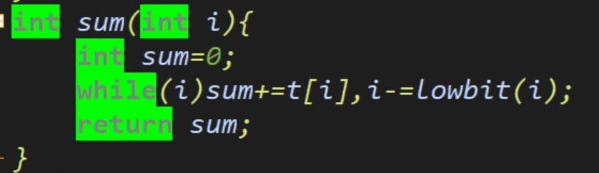
求和
和修改很像啊

Slide 8
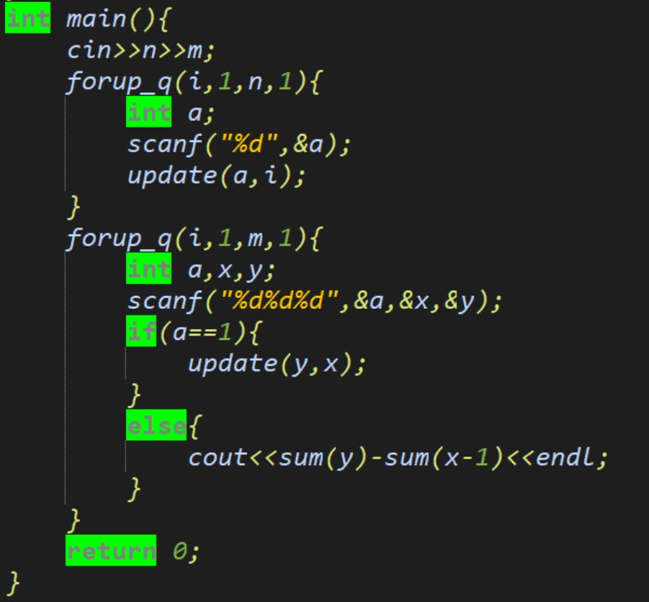
主函数
简单

Slide 9
拓展
树状数组不光可以单点加区间和，也可以区间加单点和
怎么办呢？
差分啊
差分我出了另一个PPT讲，这次就不了
但会的人可以自己尝试

Slide 10
Thanks

